Slide 1
ПРЕЗЕНТАЦІЯ
ДОСВІДУ РОБОТИ
класного керівника
4 гімназійного (8) класу
навчально-виховного комплексу
“Загальноосвітня школа І-ІІІ ступенів
№1-гімназія” м. Копичинці
Васюти Наталії Вікторівни

Slide 2
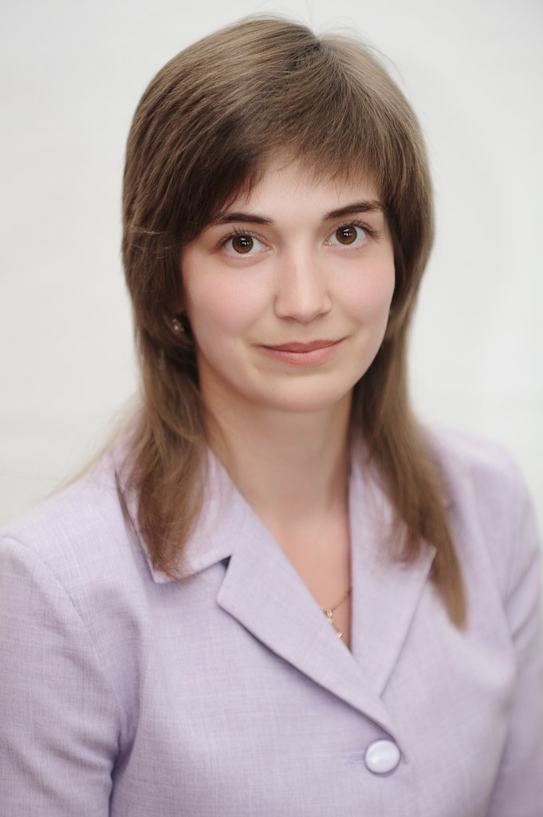
Васюта Наталія Вікторівна
Моє кредо:
Мистецтвом і людяністю, працею і знанням
Працюю над проблемою:
«Формування життєвих компетенцій шляхом усебічного розвитку»

Slide 3
Талант в дитині кожній, як зернятко, Знайдіть його і дайте прорости. Дар той у неї від матусі й татка, А ми вже мусимо його знайти! Він колосом могутнім в простір злине, Порадує усіх і збагатить. Або ж ще при корінні згине І згуби тої вам вже не простить... Знайдіть його і людям подаруйте, Допоможіть пробитися на світ. Усіх отим талантом зачаруйте Сьогодні, завтра, через сотню літ...

Slide 5
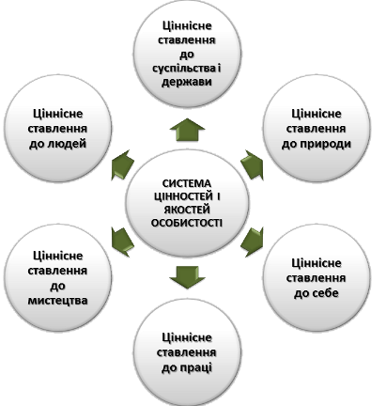

Slide 6
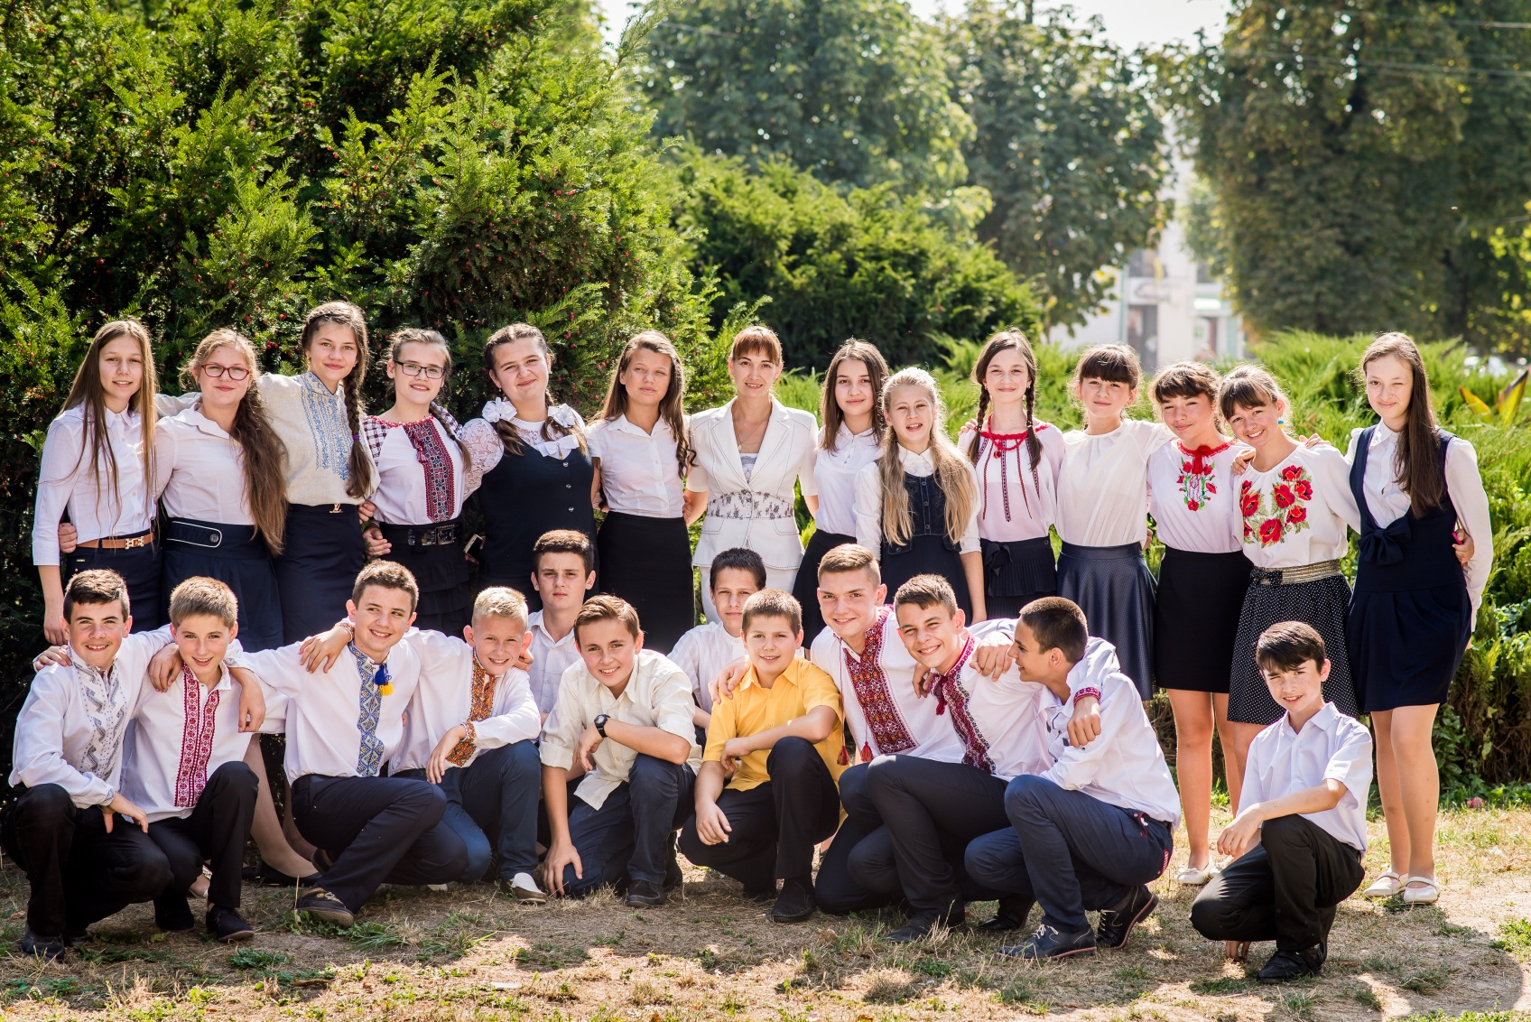
Найкращий спосіб зробити дітей хорошими - це зробити їх щасливими.
О.Уальд

Slide 7
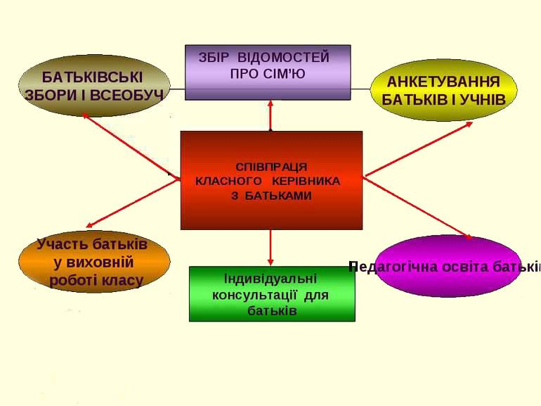

Slide 8
Фото-історія «Ровесників»
Наш девіз:
Ми - «Ровесники» завзяті,
Любим всім допомагати,
Вчитися, пісень співати,
Щастя й радість дарувати!

Slide 9
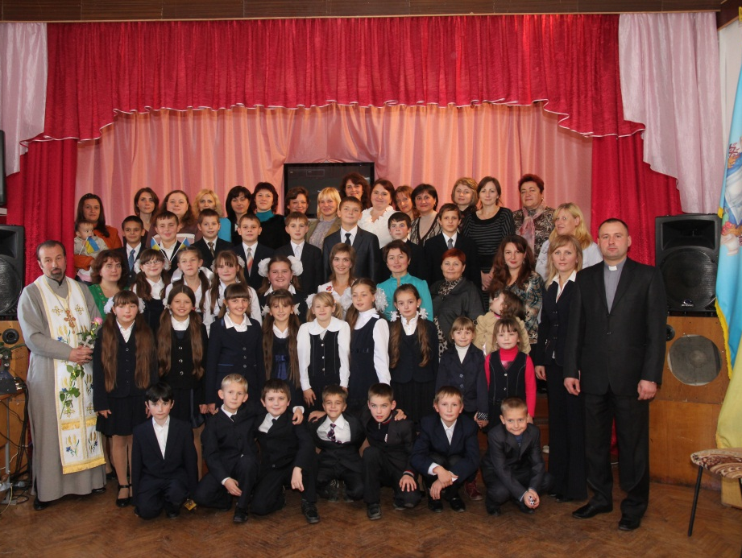
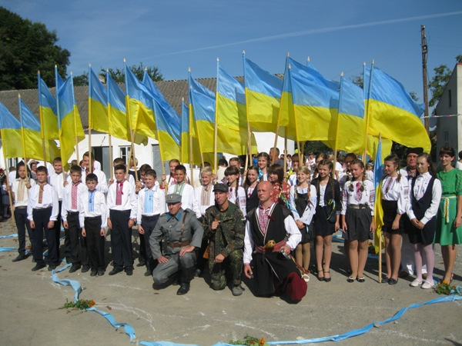
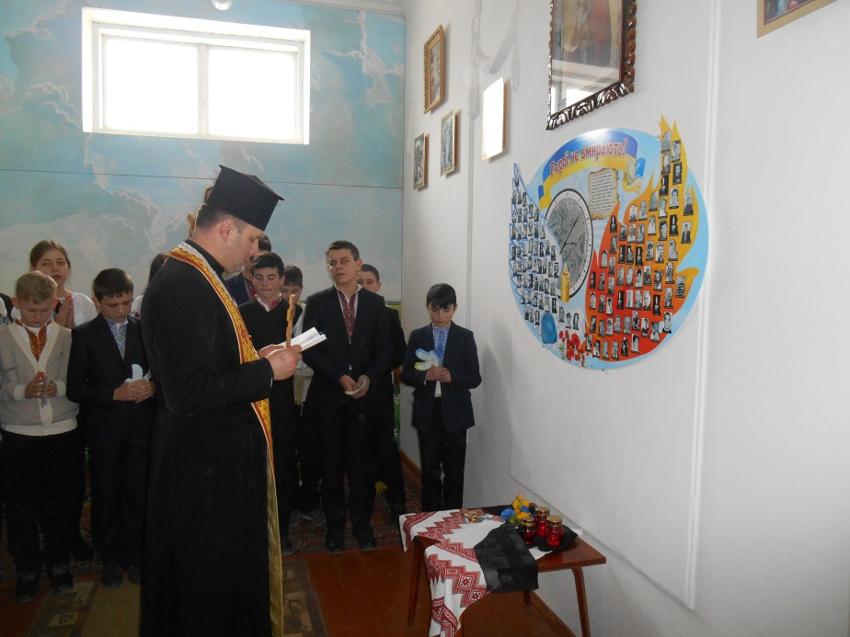
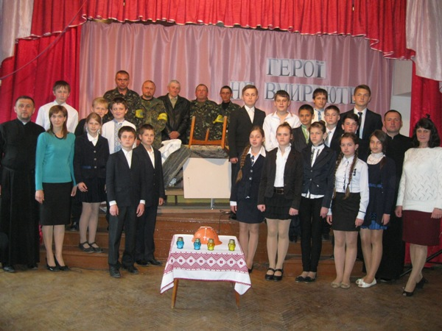

Slide 10
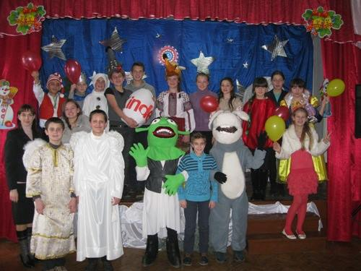
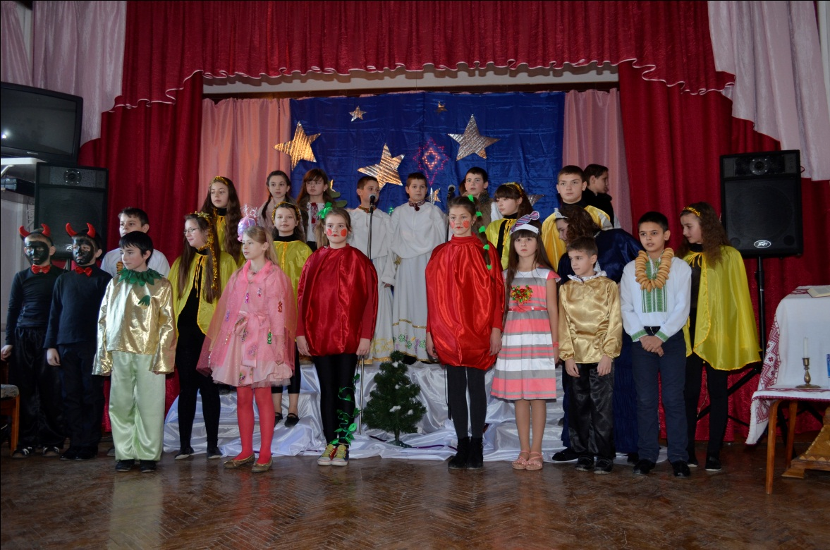

Slide 11
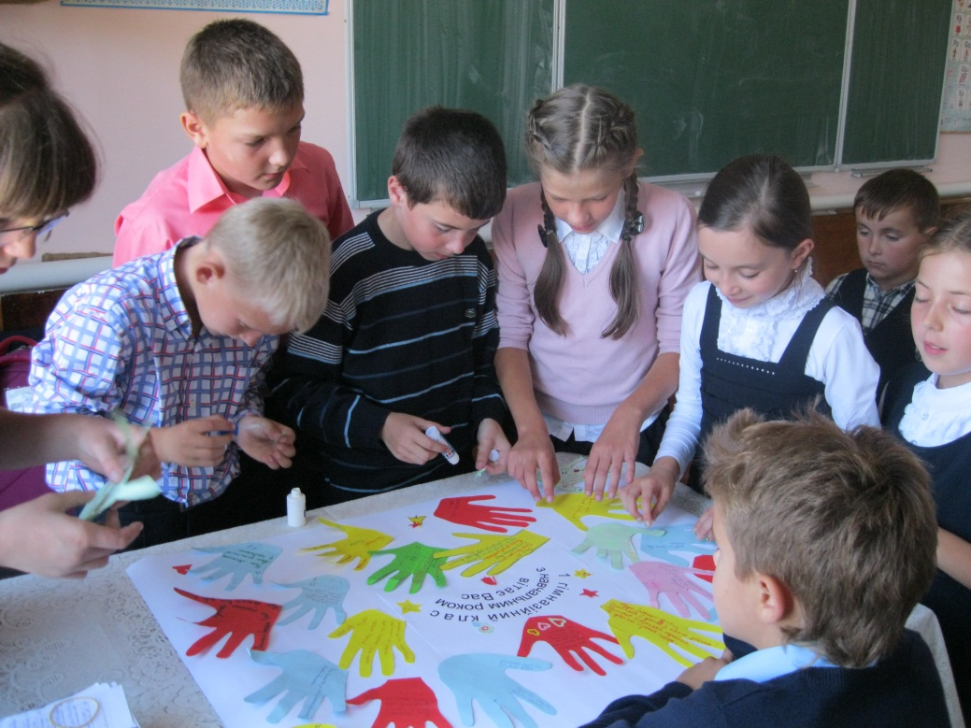
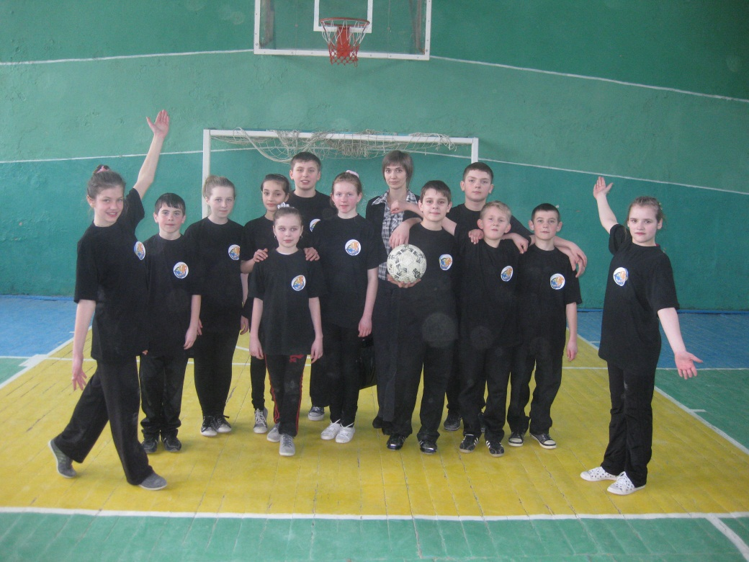
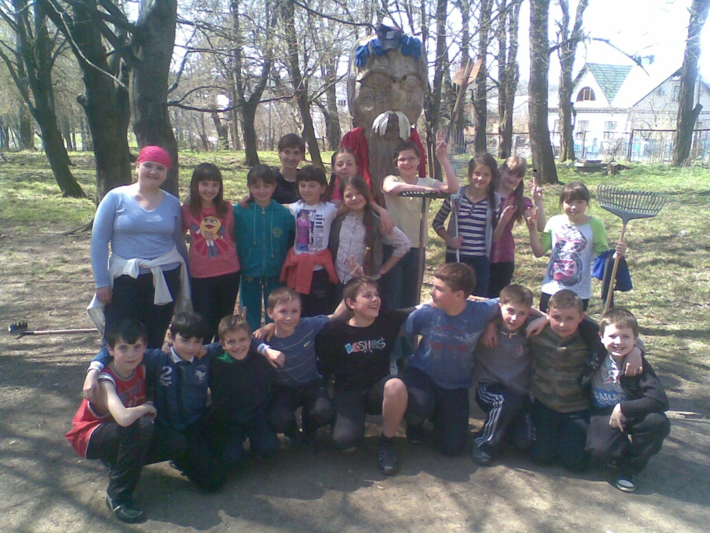

Slide 12
